Slide 1
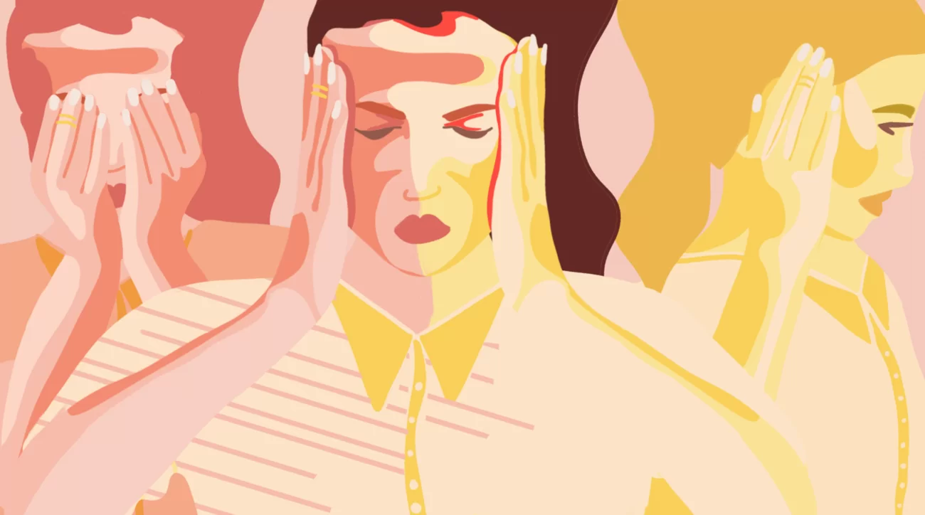



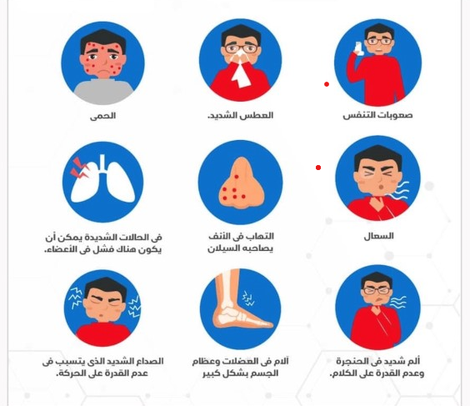
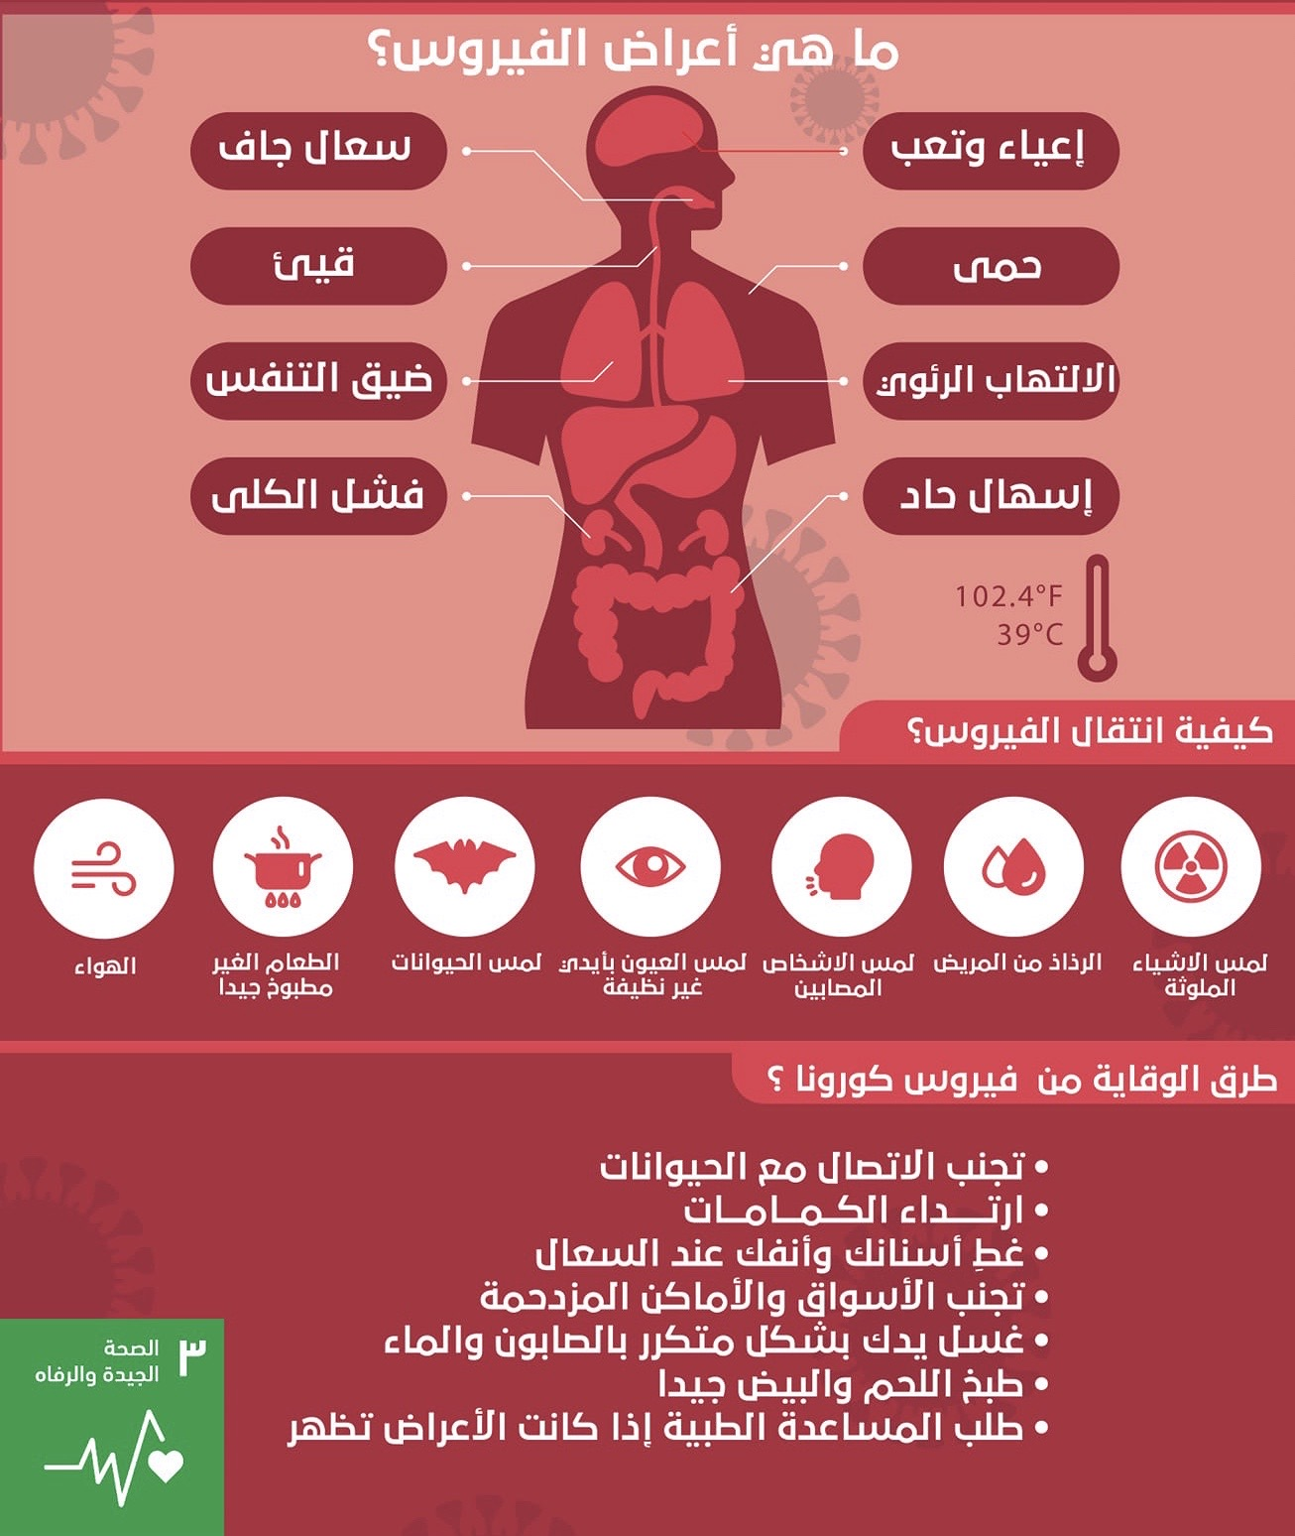
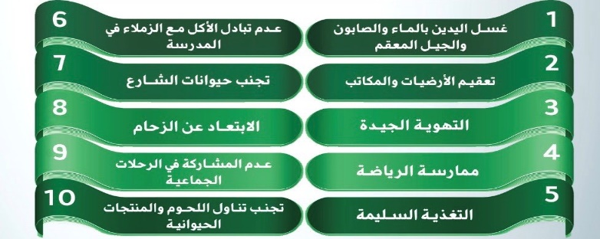
فيروس كورونا
نصائح مفيدة
طرق انتشار فيروس كورونا
أصل فيروس كورونا
شرب الماء بكميات كبيرة يوميا
شرب العصير الليمون
تناول الزنجبيل
تناول البصل
تناول الثوم
تناول الفلفل الحلو الأحمر
أخد الحصة الكافية من النوم وبمعدل 7-8 ساعات يوميا
الحصول علي فيتامين دال من خلال التعرض الي اشعة الشمس المباشرة بمعدل 15 دقيقة يوميا
غسل الفواكه والخضر من خلال خلط خل التفاح مع الماء
المواضبه علي غسل اليدين بالماء وصابون
يمكن أن ينتقل فيروس الكورونا من المصاب إلى الآخرين من خلال ما يلي:
الهواء عن طريق السعال والعطس.
الاتصال الشخصي مثل اللمس أو المصافحة.
لمس الأسطح الملوثة بالجراثيم ثم لمس الفم، أو الأنف، أو العيون قبل غسل اليدين.
التلوث بالبراز وهو أمر نادر.
مع احتمال انتقاله عن طريق الحيوانات كالخفافيش والافاعي .
يُعد فيروس الكورونا المسبب لمتلازمة الشرق الأوسط التنفسية فيروساً حيواني المنشأ: Zoonotic virus، وهذا يعني أنه فيروس ينتقل بين الحيوانات والناس. وقد أظهرت بعض الدراسات أنّ الإصابة بالفيروس بدأت من خلال الاتصال المباشر أو غير المباشر مع الإبل المصابة بهذا الفيروس، ويعتقد البعض أنّ الفيروس قد نشأ بدايةً في الخفافيش، وانتقل فيما بعد إلى الجِمال، ثم من الجِمال إلى الإنسان
انتقال فيروس كورونا وأعراضه
للوقاية من الفيروس
أعراض مشابهة لمرض الكورونا
نسيم عصام المصراتي, خالد منير التاجوري, علي منير التاجوري

